Slide 1
北朝鮮、中国の動向
情報パック3月号

Slide 2
第二回米朝首脳会談（2月27，28日）

Slide 3
＜結果＞
事実上の「決裂」
合意なし（共同声明も）
両国の「溝」埋まらず

Slide 4
両首脳に対する評価
トランプ大統領
判断（合意なしで席を立つ）は評価できる
金正恩党委員長
見通しを誤った

Slide 5
「トランプ狙い」の北外交の挫折
大統領選、議会対策を乗り越える為に、大きく譲歩するに違いないとの思惑
実務者協議の積み重ねを軽視→挫折
今回のトランプ氏の判断で、戦術転換を迫られる（ボールは北朝鮮に）

Slide 6
＜会談内容＞
北朝鮮
寧辺の核施設と査察。見返りに終戦宣言と制裁緩和
米国
寧辺だけでは意味がない。終戦宣言や制裁緩和の前に「申告」を
○北朝鮮の核開発の全容申告は＝「入口」
○完全廃棄の意思があるのか否かの試金石
合意できず「決裂」

Slide 7
北朝鮮の完全非核化はなぜ必要なのか
＜北の核保有を認めれば＞
①半島統一の主導権を北が握る
②核保有国となる金正恩方式が世界拡散
③日本、アジア、世界にたいする「核」外交が展開される
④核兵器の拡散

Slide 8
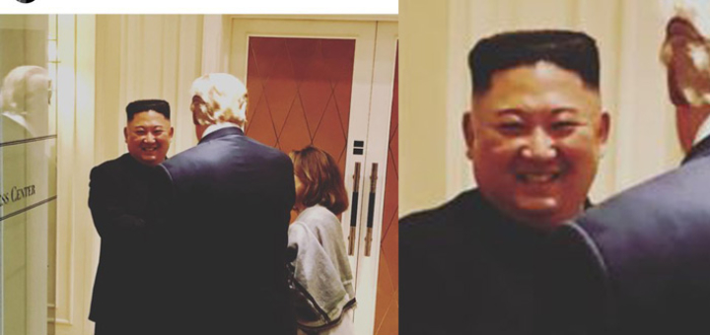
これからの北朝鮮
金正恩党委員長、つぶされた面子
担当者に対する対応
一層の中国依存か
南北協力計画の総見直し
落胆の文在寅政権
対日関係修復に動くか

Slide 9
中国・全国人民代表大会
第13期第二回全国人民代表大会

Slide 10
全人代 開幕 15日まで
李克強首相：政府活動報告
ＧＤＰ成長率目標：６～６.５％
国防予算 前年比７．５％増
日本の防衛予算の4倍
減税、インフラ投資などの景気対策
農村部や辺境で巨大プロジェクトが放置されている
対米対策
「外商投資法」
「中国製造２０２５」は語らず
「宗教の中国化」・・・・
習近平国家主席 李克強首相

Slide 11
米中首脳会談の予定

Slide 12
アジアの地殻変動に備える
自主防衛、自主外交、自主憲法

